Slide 1
会议信息提醒系统
成员：戴增辉 刘子驾 王力人 尤恺聪
Notes:
老师助教你们好

Slide 2
项目背景
解决问题：
人机交互能力较为薄弱，并且时时必须受到手机或电脑设备的约束，导致使用场景有限。如：教学课堂中老师需要离开设备四处走动的场景，商业会议中需要离开设备进行演示的场景，产品发布会，公开演示等大型直播场景。
软件系统设备单一，缺乏联动性，没有发挥物联网时代的优势。如：功能集中于某个电脑或手机设备的单一软件客户端层面。
Notes:
首先来介绍一下我们的项目背景，作为线上的同学，我们注意到，目前远程教学已经成为了一种流行的教育方式，与此同时与其配套的相关物联网电子产品尚有许多提升的潜能。经过我们的观察，在目前的远程教学场景中，目前我们所使用的授课系统仍有一些不足，我们期望能够建立一套会议信息提醒系统，来加强授课教师与线上同学们的联系。

Slide 3
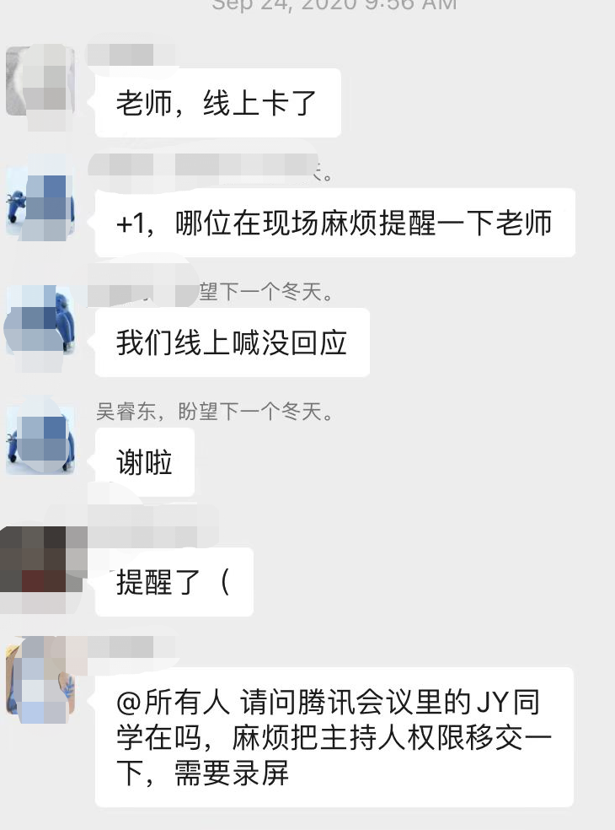
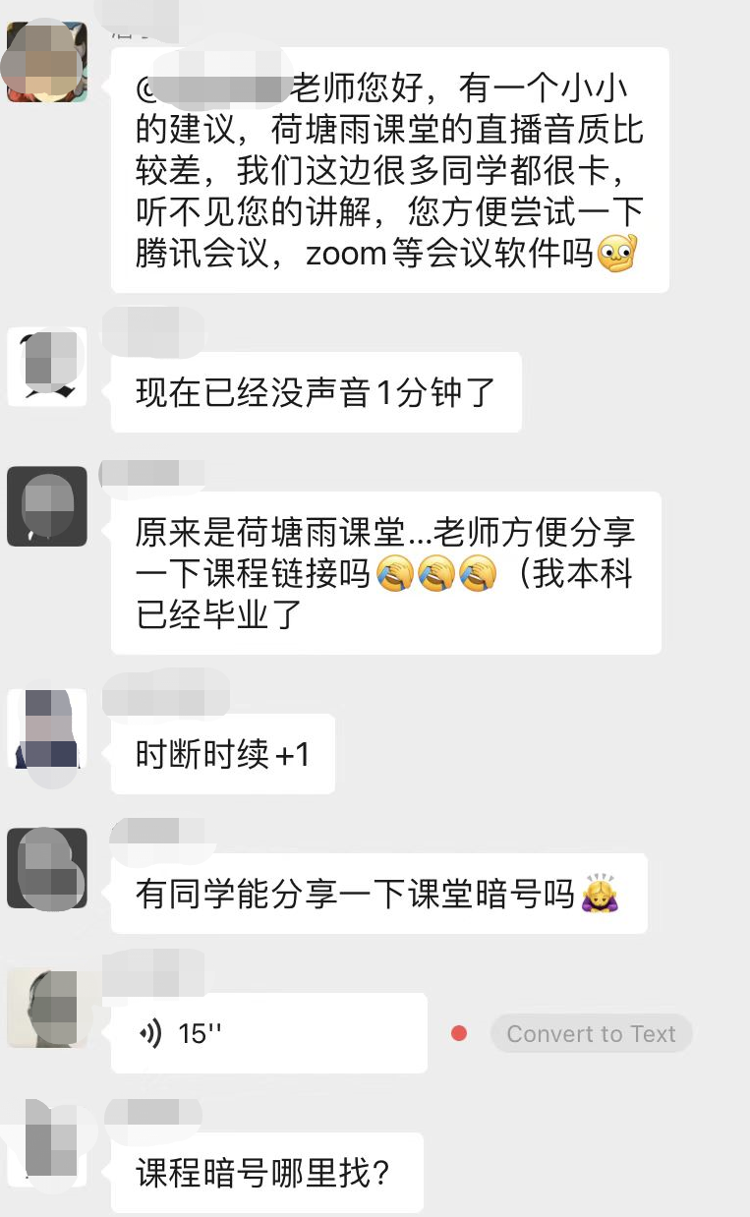
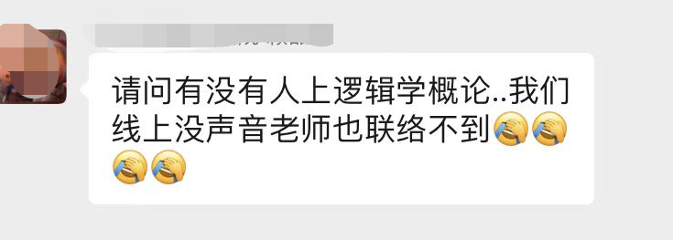
项目成果
目标/成果预期：针对教学课堂情景中的会议信息提醒系统，通过增强现有会议软件的人机交互功能和联动硬件设备（Arduino）建立一套会议信息提醒系统。
目前具体实现为：编写可视化桌面应用程序将常用会议软件与Arduino进行联动。（目前能实现为实时检测会议软件信息和相关参数，并通过蓝牙串口将其传送至Arduino中）
微信聊天历史搜索“卡了”“没声音”

Slide 4
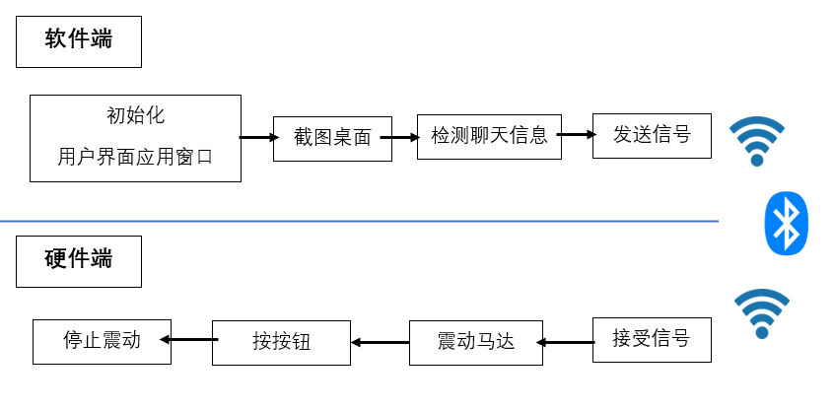
项目分工和时间轴
日期 | 项目 | 备注 | 负责人
4/10-15/10 | 搜集资料，购买材料 | 购买材料需要等待1-2周才能收到 | 所有人
16/10-10/11 | 软件开发 | 软件开发：编写软件接口，软件功能实现（实时检测运行中的会议软件，实现与arduino蓝牙通信），软件功能调试 | 刘子驾、王力人、戴增辉
16/10-10/11 | 硬件开发 | Arduino与蓝牙的连接、马达控制和取消按钮的控制 | 尤恺聪、戴增辉
10/11-31/11 | 软硬件连接 | 实现软硬件连接的功能 | 所有人
1/12-14/12 | 撰写总结报告 |  | 所有人
戴增辉，刘子驾，王力人
可视化应用程序
尤恺聪
通过Arduino上加装马达，按键模块与软件进行交互
图 1
图 2
Notes:
由于我们都是线上各处不同得地方，我们这次的项目更多侧重于软件层面上的开发。在分工上，三个同学负责软件开发，一位同学负责硬件的开发和调试。
而软硬件的接口上，我们通过蓝牙的串口连接进行 软硬件通信。接下来由我来进行一下软件端开发的具体功能实现细节。

Slide 5
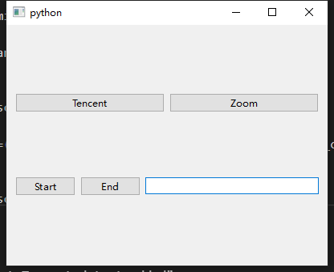
软件端
可视化界面绘制
By王力人
会议软件交互功能实现
By戴增辉（刘子驾）
蓝牙（串口）通信
开发语言：Python
使用的库：PyQt6，OpenCV, mySerial ，PyautoGui

Slide 6
软件端
会议软件交互功能实现
By戴增辉（刘子驾）
总共尝试了三种方案：
使用会议软件提供给第三方开发者使用的API接口 （实现发送）
使用软件自动化测试手段，即：用代码模拟电脑常规操作（鼠标移动等方式间接与会议软件进行交互） （实现检测）
从底层调用软件界面的句柄进行操作（过于复杂，直接放弃）

Slide 7
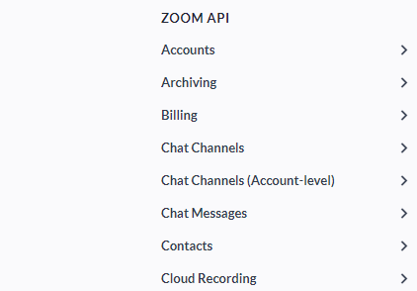
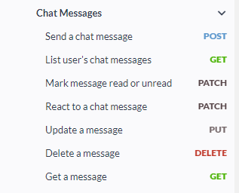
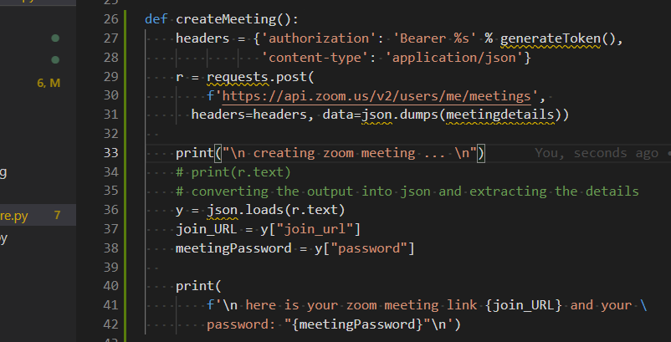
软件端
使用会议软件提供给第三方开发者使用的API接口
Arduino <=> 我们的软件 <=> 会议（有的需要收费才能使用接口）

Slide 8
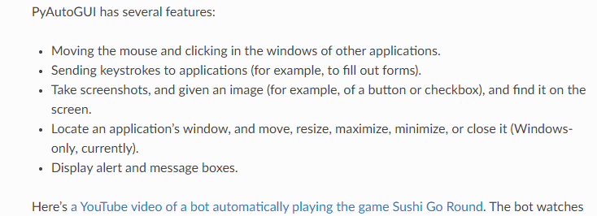
软件端
2.使用软件自动化测试手段，即：用代码模拟电脑常规操作
方案1 不够通用，不同会议软件提供的接口功能参差不齐。（Zoom有消息提醒接口，腾讯会议却没有这个功能，瞩目会议不提供api）
库：pyautoGui
我们通过这个库实现了检测和定位会议程序，检测会议程序消息

Slide 9
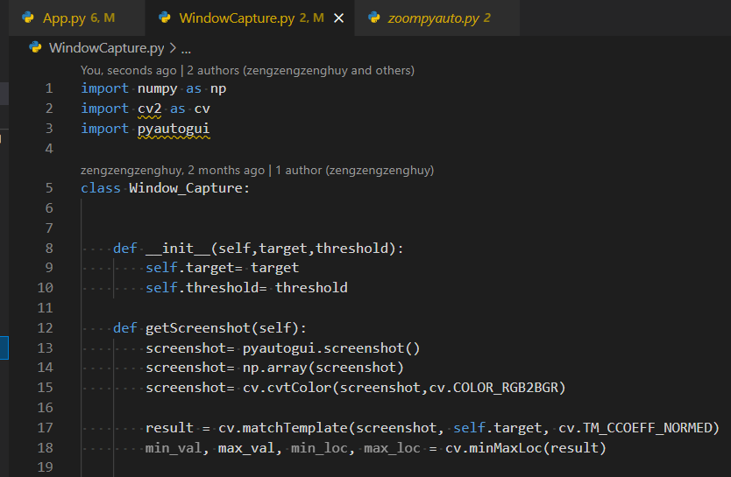
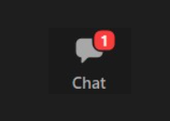
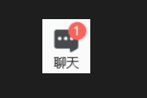
软件端
2.使用软件自动化测试手段，即：用代码模拟电脑常规操作
在实现消息检测的时候，我们使用的方法为：通过PyautoGui检测会议软件，若会议软件在进行会议或屏幕共享期间，按一定间隔，对电脑界面通过计算机视觉库OpenCv，使用训练过的模型进行图像识别（通过识别一些特定的图案来判定会议软件界面是否有变化）

Slide 10
软件端
多线程的开发
可视化界面绘制
By王力人
会议软件交互功能实现
By戴增辉（刘子驾）
蓝牙（串口）通信
开发语言：Python
使用的库：PyQt6，OpenCV, mySerial ，PyautoGui

Slide 11
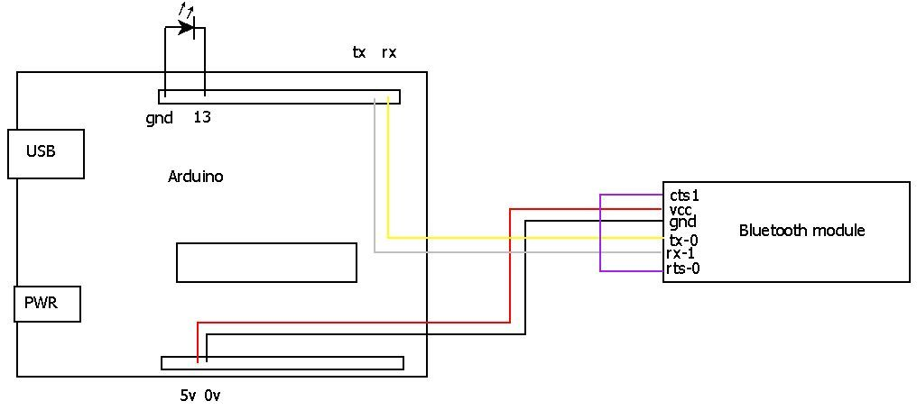

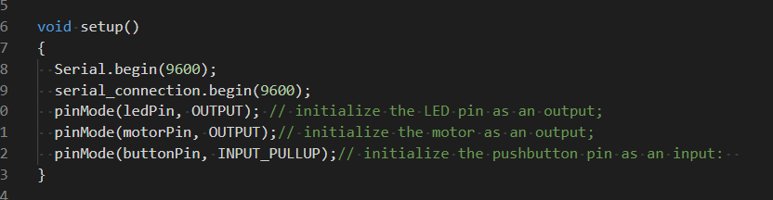
软件端
蓝牙（串口）通信
图3
在这部分，软件部分的实现取决于我们所使用的硬件模块，在软件层面，我们是通过pySerial库与电脑端的串口建立连接。
在检测到信息，或需要相关参数时直接往串口写入数据即可。
python
Arduino

Slide 12
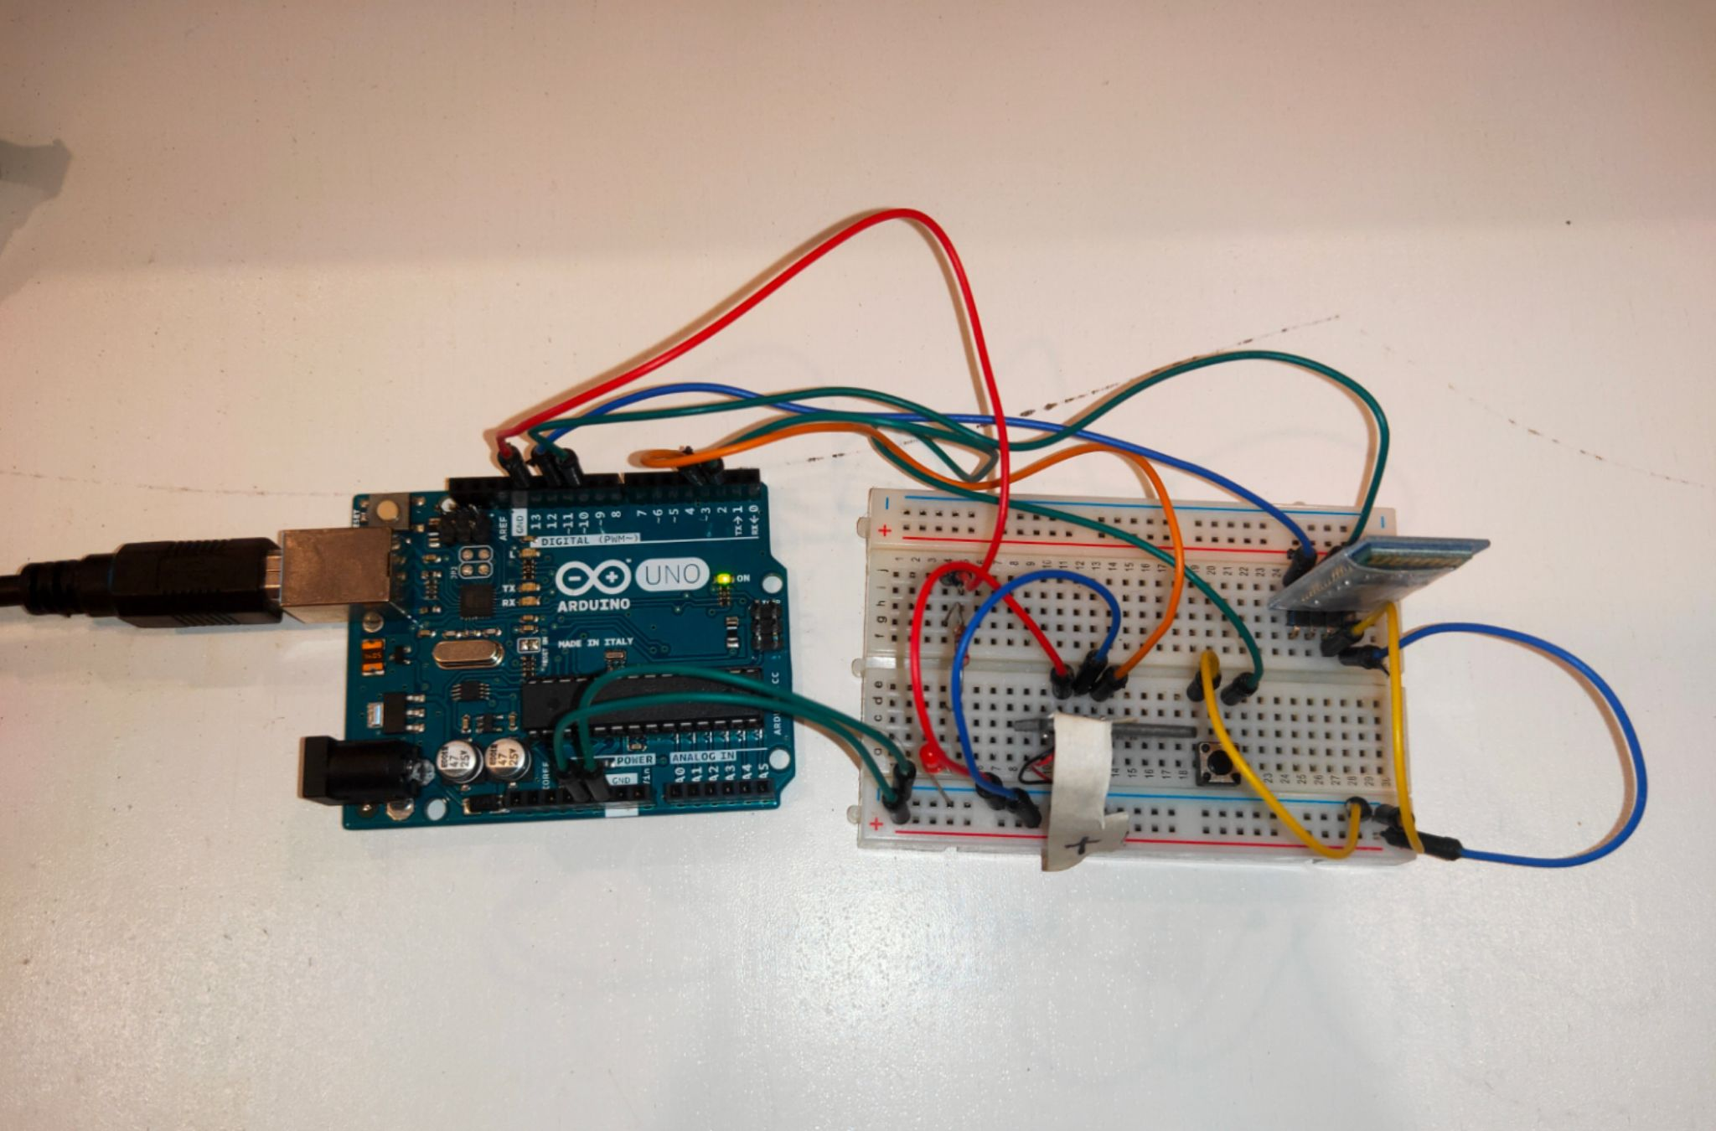
硬件端
主要模块：
Arduino UNO
蓝牙模块
震动模块
取消按钮
实现功能：
接收电脑端传来的信息并做出相应的震动模式。在用户查看信息/取消按钮后，停止震动。
Notes:
硬件方面主要有以上4个模块组成。蓝牙模块在与电脑进行初始化连接后，就能够开始监听电脑发送的信息。当电脑端的Python代码开始运行的时候，就会通过不断截图和检测来查看新信息。如果发现新信息，就会传给Arduino，让震动模块进行振动。如果用户长时间没查看信息，震动间隔将会缩短。用户只有在查看聊天窗口或者按按钮之后，震动模块层才会停止震动。

Slide 13

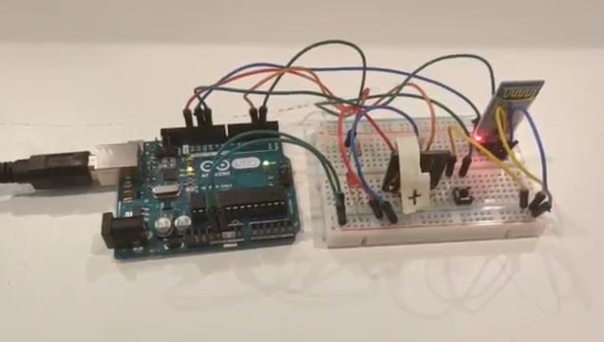
ddr软件端
软件端
硬件端

Slide 14
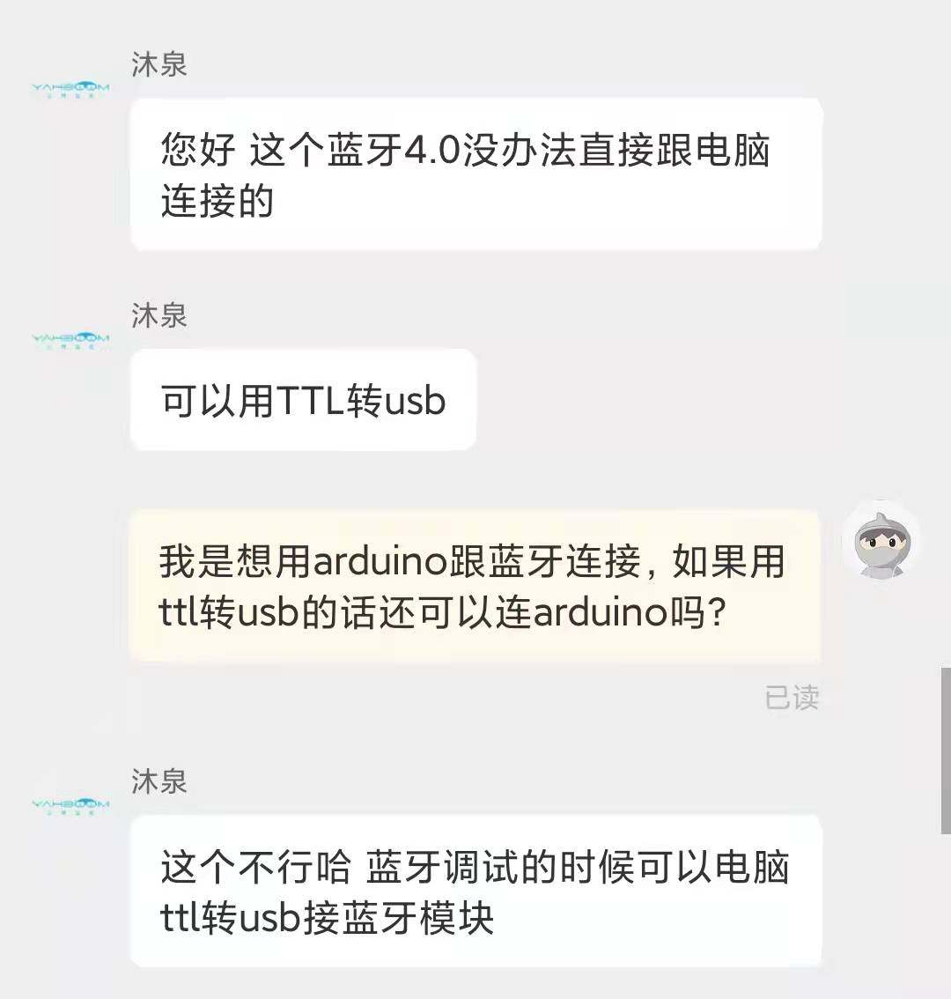
软硬件端－－遇到的困难
蓝牙模块不匹配
蓝牙连接缓慢
网上关于python和Arduino的连接的指示不明确
运输过程缓慢

Slide 15
谢谢

